Slide 1
Menyusun Mobile Location Based Service, GPS dan Mobile Navigation

Slide 2
Deskripsi Singkat
Deskripsi Singkat mengenai Topik
Pada pelatihan ini akan memberikan kompetensi untuk menyusun mobile location based service, GPS dan mobile navigation
Tujuan Pelatihan
Mampu menentukan lokasi dengan menggunakan perangkat mobile computing
Mampu menentukan lokasi pengguna dengan Location Based Service
Mampu menentukan lokasi pengguna dengan GPS
Mampu menerapkan Mobile Navigation pada perangkat mobile computing

Slide 3
Deskripsi Singkat
Materi Yang akan disampaikan:
1. Location Base Service
2. Global Positioning System (A-GPS)
3. Get The Last Know Location
4. Change Location Setting
5. Receive Location Update
6. Display a Location Address
7. Add Maps
8. Algoritma Mobile Navigation
Tugas :
Membuat aplikasi navigasi dengan menggunakan Google Maps API
Outcome/Capaian Pelatihan
Menyusun mobile location based service, GPS dan mobile navigation

Slide 4
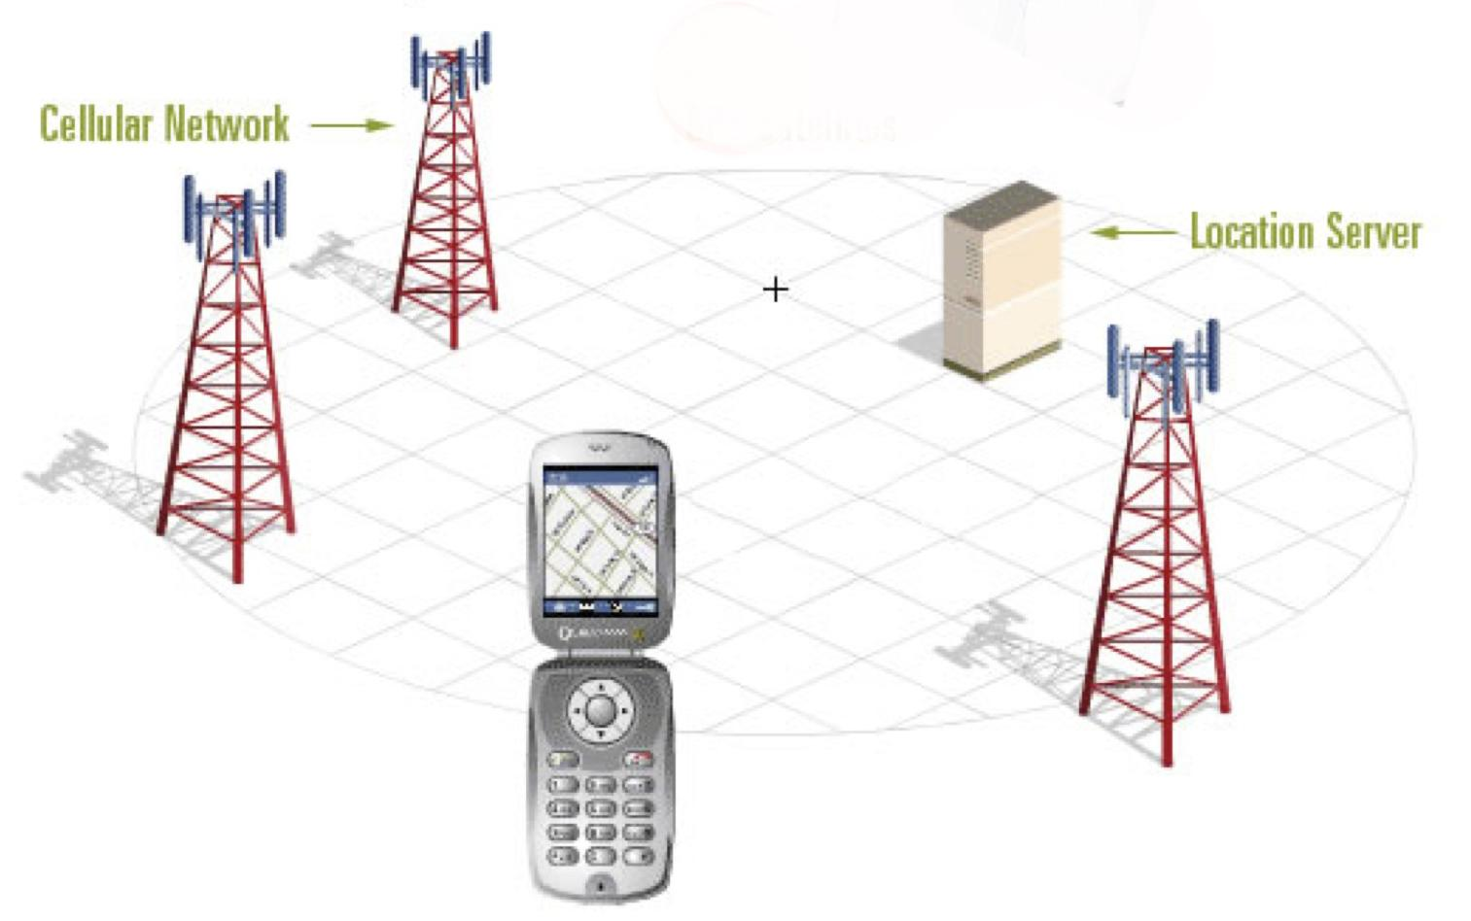
Location Based Service Pelatihan
Location Based Service menentukan lokasi pengguna berdasarkan GSM Network, Cell Tower dan Wi-Fi signals.

Slide 5
Location Based Service Pelatihan
Kelebihan
Mampu memberikan informasi lokasi pengguna baik di indoor dan outdoor
Respons lebih cepat
Lebih hemat baterai

Slide 6
Location Based Service Pelatihan
Kelemahan
Informasi lokasi pengguna tidak se-akurat dibandingkan dengan GPS,
Karena berdasarkan lokasi tower dan wifi
Hasil akurasi pergeseran pembacaan yang diperoleh adalah sebesar 10.9489 meter

Slide 7
Location Based Service Pelatihan
Metode Location Based Service
Enhanced Observed Time Difference (E-OTD)
Time Difference of Arrival (TDOA)
Notes:
Metode Location Based Service terdiri dari banyak metode salah satunya terdapat metode
Enhanced Observed Time Difference
Time Difference of Arrival
Untuk penjelasan lebih lanjut metode tersebut, deskripsinya terdapat pada slide berikut.

Slide 8
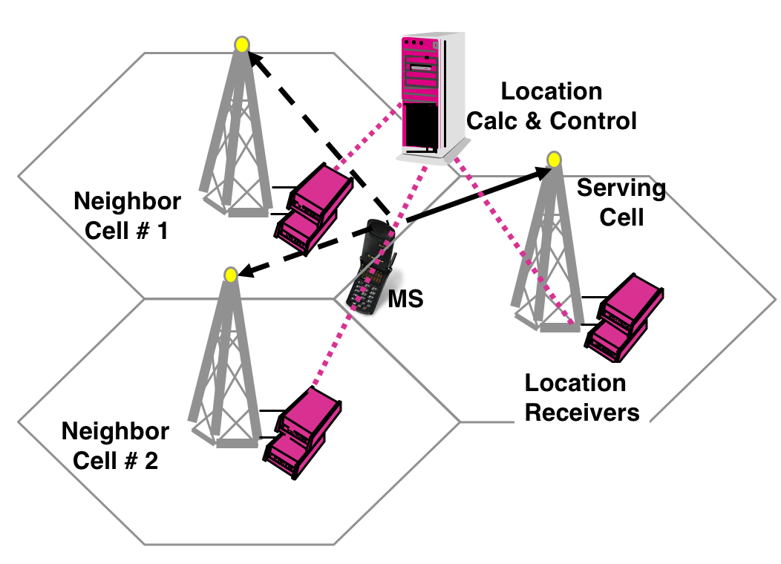
Location Based Service Pelatihan
Time Difference of Arrival (TDOA)
Minimum of 3 sites measure arrival time of MS transmission
Location solution based on apparent arrival time differences between pairs of sites

Slide 9
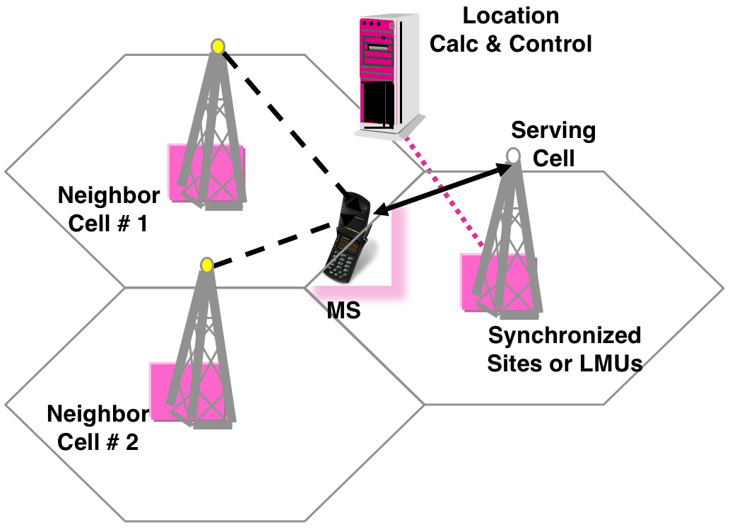
Location Based Service Pelatihan
Enhanced Observed Time Difference (E-OTD)
TDOA solution in handset
Arrival time of transmissions from a minimum of 3 sites
Location solution based on apparent arrival time differences between pairs of sites

Slide 10
Global Positioning System
(GPS - AGPS)

Slide 11
Get The Last Know Location

Slide 12
Setup Google Play Service Pelatihan
Add Google Play Services ke Project
Untuk membuat API Google Play Services tersedia langkah-langkahnya sebagai berikut :
Buka build.gradle, terdapat di application module directory
Tambahkan rule baru di dalam dependencies versi terbaru dari play-services. (Lihat API Description)
Pastikan top-level di build.grandle, menggunakan reference to the google() repo or to maven { url "https://maven.google.com" }.
Simpan perubahan, dan click Sync Project with Gradle Files

Slide 13
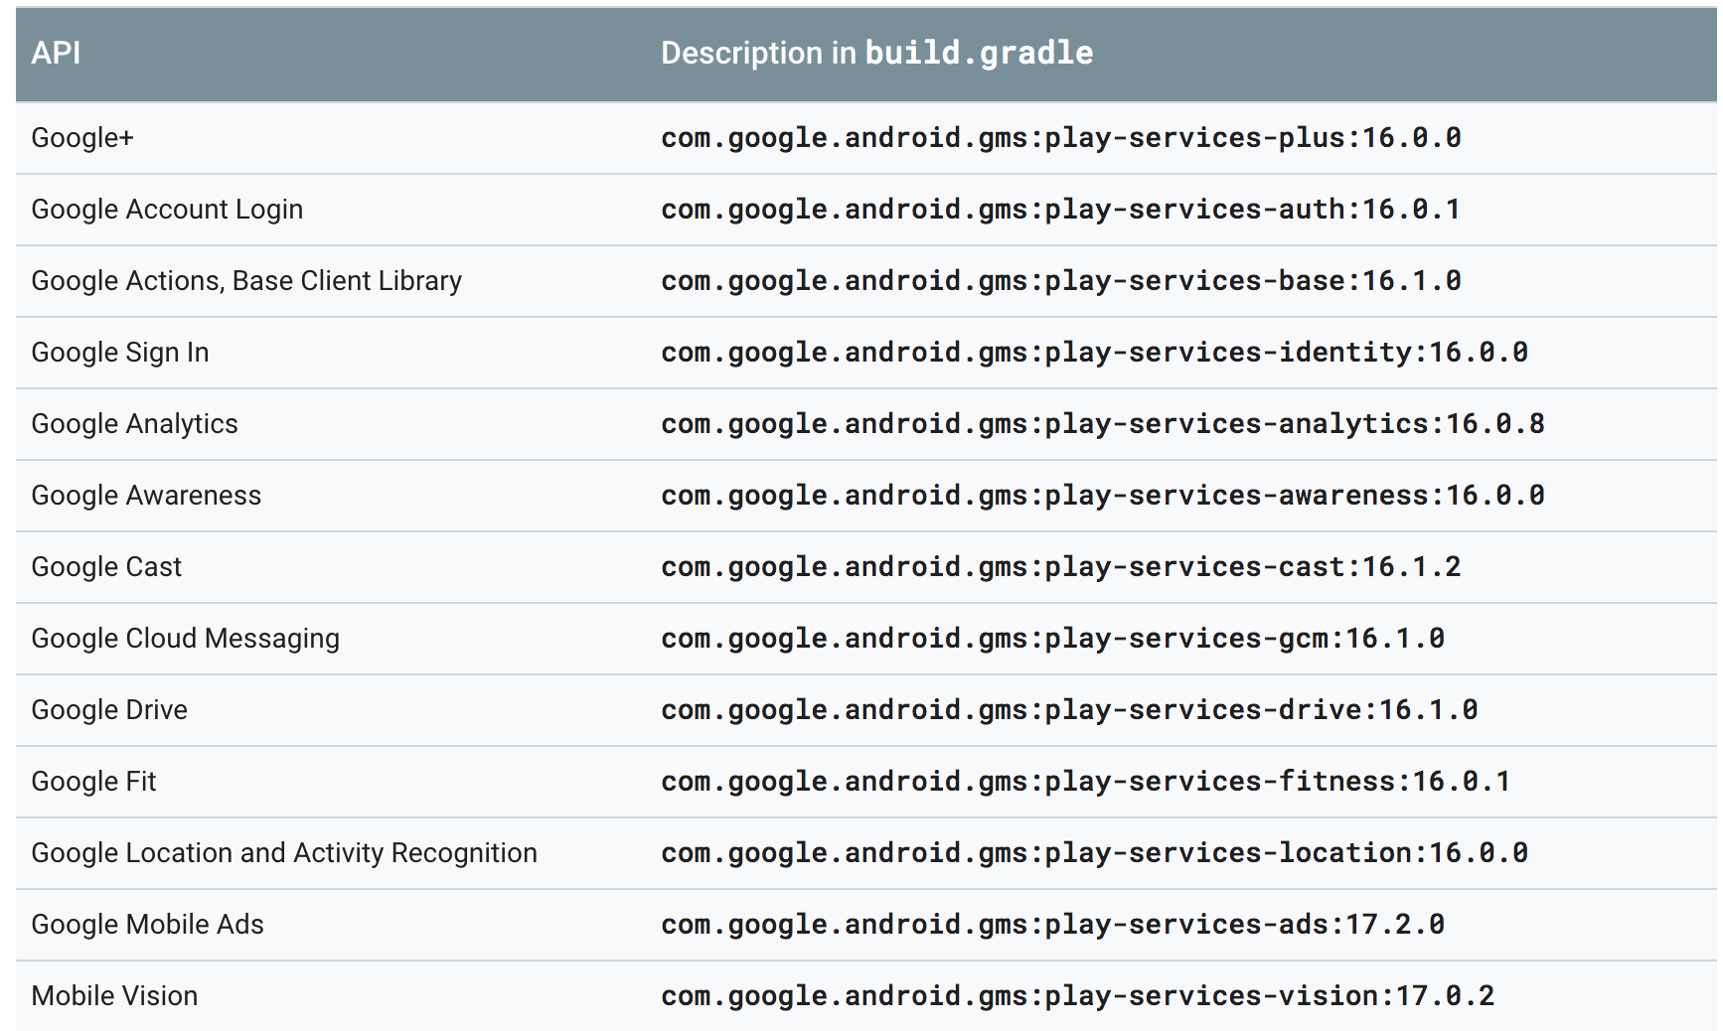
Setup Google Play Service Pelatihan
API Description di build.gradle

Slide 14
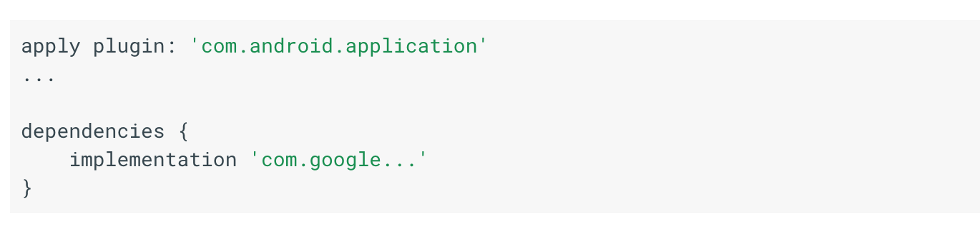
Setup Google Play Service Pelatihan
Contoh Implementasi penggunaaan API Description Dependencies

Slide 15
Specify app permissions Pelatihan
Aplikasi yang menggunakan location service harus request location permissions.
Android menyediakan 2 location permissions :
ACCESS_COARSE_LOCATION
Lebih akurat dengan akurasi kira-kira setara dengan blok kota.
ACCESS_FINE_LOCATION
Lebih cepat tetapi kurang akurat
Notes:
Anda memilih menentukan keakuratan lokasi yang dikembalikan oleh API

Slide 16
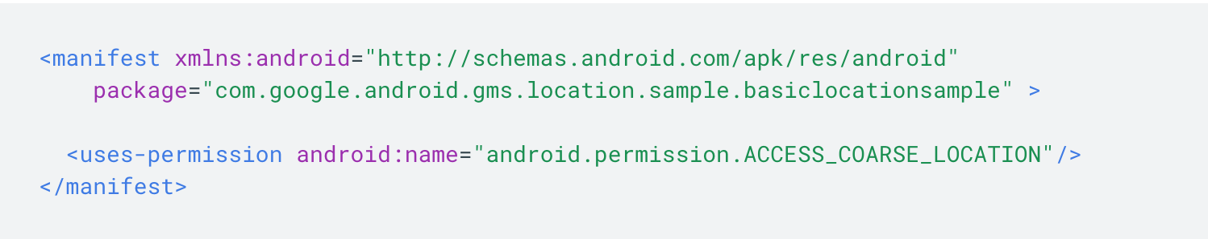
Specify app permissions Pelatihan
Cara Penggunaaannya request permission dengan menambahakan code berikut pada app manifest.
Notes:
Anda memilih menentukan keakuratan lokasi yang dikembalikan oleh API

Slide 17
Get The Last Known Location Pelatihan
Dengan menggunakan Google Play Service Location API, aplikasi diperbolehkan request lokasi terakhir pengguna (last known location) dari Device (Handphone) pengguna.
Menggunakan fused location provider untuk mendapatkan device’s last known location.
The fused location provider adalah salah satu dari location API di Google Play Service, dengan akurasi yang tinggi
serta dapat mengoptimalkan penggunaan daya baterai
Notes:
Ini mengelola teknologi lokasi yang mendasarinya dan menyediakan API sederhana sehingga Anda dapat menentukan persyaratan pada tingkat tinggi, seperti akurasi tinggi atau daya rendah. Ini juga mengoptimalkan penggunaan daya baterai perangkat.

Slide 18
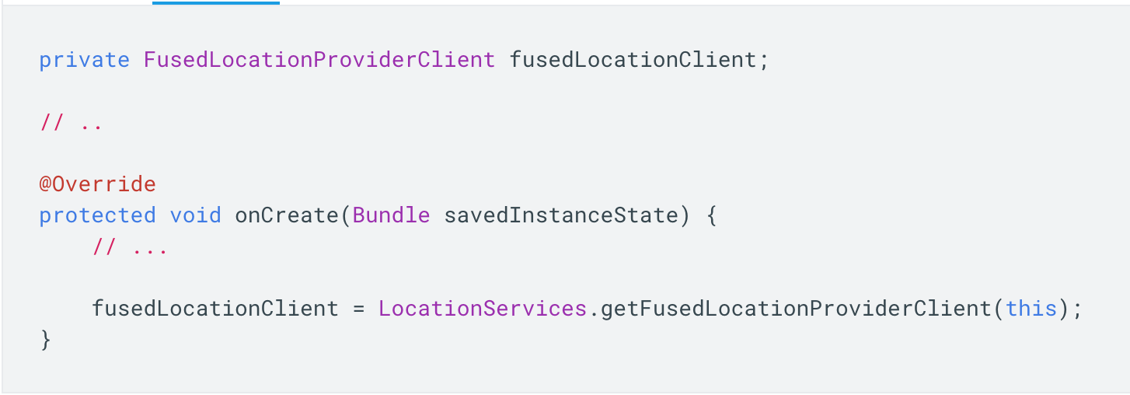
Get The Last Known Location Pelatihan
Create location services client
Dalam activity onCreate() method, membuat instance dari Fused Location Provider Client, seperti code berikut :
Notes:
Ini mengelola teknologi lokasi yang mendasarinya dan menyediakan API sederhana sehingga Anda dapat menentukan persyaratan pada tingkat tinggi, seperti akurasi tinggi atau daya rendah. Ini juga mengoptimalkan penggunaan daya baterai perangkat.

Slide 19
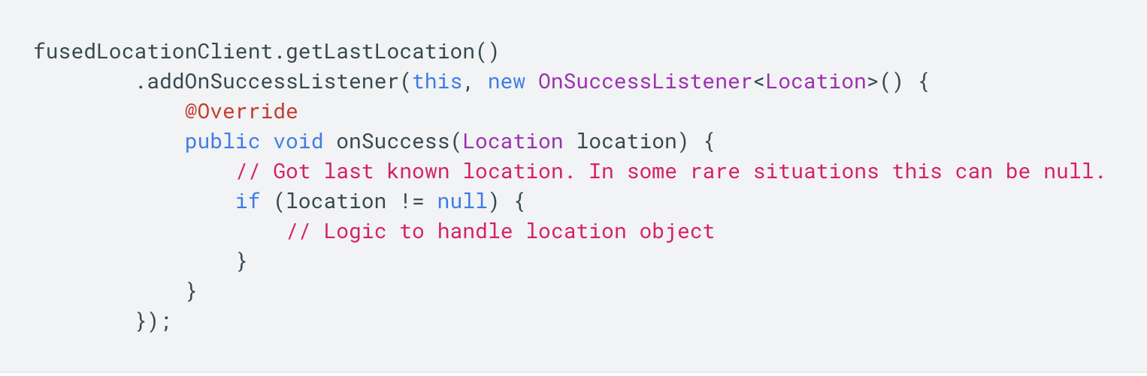
Get The Last Known Location Pelatihan
Get the last known location
Untuk me-request lokasi terakhir perngguna, dengan memanggil getLastLocation() method. Berikut ini adalah contoh code untuk merequest dan contoh handling response.
Notes:
Setelah Anda membuat klien Layanan Lokasi, Anda bisa mendapatkan lokasi terakhir yang diketahui dari perangkat pengguna. Ketika aplikasi Anda terhubung dengan ini, Anda dapat menggunakan metode getLastLocation() penyedia lokasi menyatu untuk mengambil lokasi perangkat. Ketepatan lokasi yang dikembalikan oleh panggilan ini ditentukan oleh pengaturan izin yang Anda masukkan dalam manifes aplikasi Anda, seperti yang dijelaskan di bagian Tentukan Izin Aplikasi pada dokumen ini.Untuk meminta lokasi terakhir yang diketahui, panggil metode getLastLocation (). Cuplikan kode berikut menggambarkan permintaan dan penanganan respons yang sederhana:

Slide 20
Get The Last Known Location Pelatihan
Get the last known location
Metode getLastLocation() return location object dengan koordinat latitude dan longitude dari lokasi geografi. Location object return null dalam beberapa kondisi berikut :
Akses Location dimatikan pada device settings
Device tidak pernah mencatat lokasi -> device baru / device setelah di factory reset
Google Play Service pada device melakukan restrart sehingga tidak terdapat Fused Location Provider Client.
Notes:
Setelah Anda membuat klien Layanan Lokasi, Anda bisa mendapatkan lokasi terakhir yang diketahui dari perangkat pengguna. Ketika aplikasi Anda terhubung dengan ini, Anda dapat menggunakan metode getLastLocation() penyedia lokasi menyatu untuk mengambil lokasi perangkat. Ketepatan lokasi yang dikembalikan oleh panggilan ini ditentukan oleh pengaturan izin yang Anda masukkan dalam manifes aplikasi Anda, seperti yang dijelaskan di bagian Tentukan Izin Aplikasi pada dokumen ini.Untuk meminta lokasi terakhir yang diketahui, panggil metode getLastLocation (). Cuplikan kode berikut menggambarkan permintaan dan penanganan respons yang sederhana:

Slide 21
Change Location Setting

Slide 22
Change location settings Pelatihan
Diperlu me-request lokasi atau menerima pembaruan lokasi, perangkat harus mengaktifkan pengaturan sistem yang sesuai, seperti pemindaian GPS atau Wi-Fi.
Daripada mengaktifkan langsung layanan seperti GPS perangkat, aplikasi Anda menentukan tingkat akurasi / konsumsi daya yang diperlukan dan interval pembaruan yang diinginkan,
perangkat secara otomatis membuat perubahan yang sesuai dengan pengaturan sistem. Pengaturan ini ditentukan oleh objek data LocationRequest.
Notes:
Setelah Anda membuat klien Layanan Lokasi, Anda bisa mendapatkan lokasi terakhir yang diketahui dari perangkat pengguna. Ketika aplikasi Anda terhubung dengan ini, Anda dapat menggunakan metode getLastLocation() penyedia lokasi menyatu untuk mengambil lokasi perangkat. Ketepatan lokasi yang dikembalikan oleh panggilan ini ditentukan oleh pengaturan izin yang Anda masukkan dalam manifes aplikasi Anda, seperti yang dijelaskan di bagian Tentukan Izin Aplikasi pada dokumen ini.Untuk meminta lokasi terakhir yang diketahui, panggil metode getLastLocation(). Cuplikan kode berikut menggambarkan permintaan dan penanganan respons yang sederhana:

Slide 23
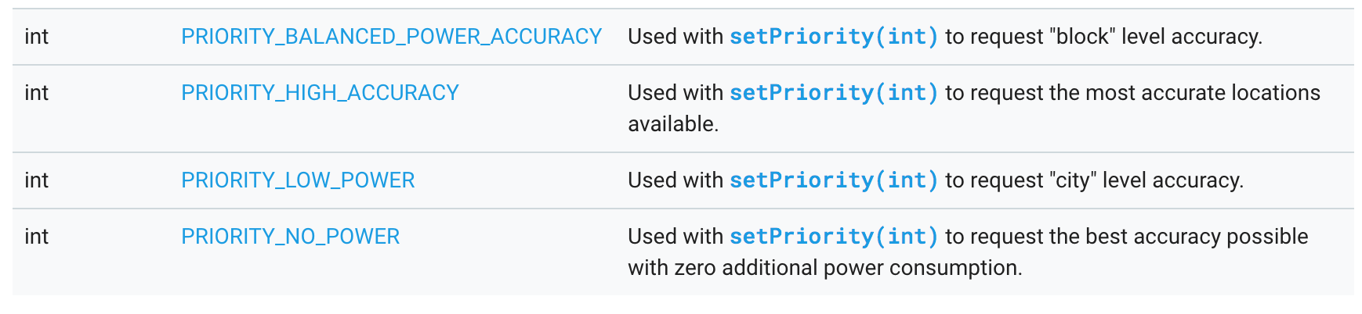
Setup Location Request Pelatihan
Location Request
Untuk menyimpan parameter ketika melakukan request ke Fused Location Provider, dengan create Location Request.
Menggunakan parameter untuk menentukan tingkat akurasi untuk permintaan lokasi.
Notes:
Setelah Anda membuat klien Layanan Lokasi, Anda bisa mendapatkan lokasi terakhir yang diketahui dari perangkat pengguna. Ketika aplikasi Anda terhubung dengan ini, Anda dapat menggunakan metode getLastLocation () penyedia lokasi menyatu untuk mengambil lokasi perangkat. Ketepatan lokasi yang dikembalikan oleh panggilan ini ditentukan oleh pengaturan izin yang Anda masukkan dalam manifes aplikasi Anda, seperti yang dijelaskan di bagian Tentukan Izin Aplikasi pada dokumen ini.Untuk meminta lokasi terakhir yang diketahui, panggil metode getLastLocation (). Cuplikan kode berikut menggambarkan permintaan dan penanganan respons yang sederhana:

Slide 24
Setup Location Request Pelatihan
Update Interval - setInterval()
Untuk menentukan kecepatan dalam satuan milliseconds untuk menerima perubahan lokasi pada aplikasi.
Notes:
Setelah Anda membuat klien Layanan Lokasi, Anda bisa mendapatkan lokasi terakhir yang diketahui dari perangkat pengguna. Ketika aplikasi Anda terhubung dengan ini, Anda dapat menggunakan metode getLastLocation () penyedia lokasi menyatu untuk mengambil lokasi perangkat. Ketepatan lokasi yang dikembalikan oleh panggilan ini ditentukan oleh pengaturan izin yang Anda masukkan dalam manifes aplikasi Anda, seperti yang dijelaskan di bagian Tentukan Izin Aplikasi pada dokumen ini.Untuk meminta lokasi terakhir yang diketahui, panggil metode getLastLocation (). Cuplikan kode berikut menggambarkan permintaan dan penanganan respons yang sederhana:

Slide 25
Setup Location Request Pelatihan
Fastest update interval - setFastestInterval()
Metode ini menetapkan tingkat tercepat dalam milliseconds di mana aplikasi dapat menangani pembaruan lokasi.
Hal ini dilakukan karena Jika kecepatan ini lebih cepat daripada yang bisa ditangani aplikasi, Kemungkin mengalami masalah dengan UI flicker atau data overflow. Untuk mencegah hal ini menggunakan setFastestInterval().
Notes:
Setelah Anda membuat klien Layanan Lokasi, Anda bisa mendapatkan lokasi terakhir yang diketahui dari perangkat pengguna. Ketika aplikasi Anda terhubung dengan ini, Anda dapat menggunakan metode getLastLocation() penyedia lokasi menyatu untuk mengambil lokasi perangkat. Ketepatan lokasi yang dikembalikan oleh panggilan ini ditentukan oleh pengaturan izin yang Anda masukkan dalam manifes aplikasi Anda, seperti yang dijelaskan di bagian Tentukan Izin Aplikasi pada dokumen ini.Untuk meminta lokasi terakhir yang diketahui, panggil metode getLastLocation(). Cuplikan kode berikut menggambarkan permintaan dan penanganan respons yang sederhana:

Slide 26
Setup Location Request Pelatihan
Priority - setPriority()
Metode ini untuk menetapkan prioritas permintaan, yang memberikan layanan Google Play Location memberikan petunjuk tentang sumber lokasi mana yang akan digunakan.
Nilai yang tersedia :
PRIORITY_BALANCED_POWER_ACCURACY
PRIORITY_HIGH_ACCURACY
PRIORITY_LOW_POWER
PRIORITY_NO_POWER
Notes:
PRIORITY_BALANCED_POWER_ACCURACY
416/5000
Gunakan pengaturan ini untuk meminta ketepatan lokasi ke dalam blok kota, yang merupakan akurasi sekitar 100 meter. Ini dianggap tingkat akurasi yang kasar, dan cenderung mengkonsumsi daya yang lebih kecil. Dengan pengaturan ini, layanan lokasi cenderung menggunakan WiFi dan pemosisian menara seluler. Perhatikan, bagaimanapun, bahwa pilihan penyedia lokasi tergantung pada banyak faktor lain, seperti sumber mana yang tersedia.

Slide 27
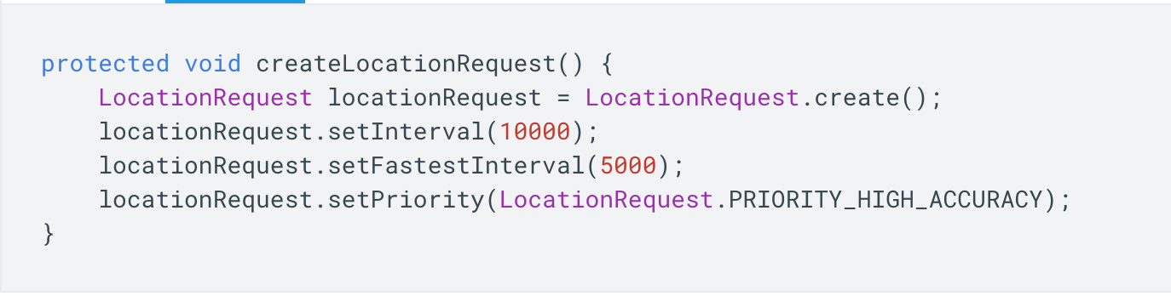
Contoh Source Code
Notes:
Jika aplikasi Anda mengakses jaringan atau melakukan pekerjaan jangka panjang lainnya setelah menerima pembaruan lokasi, sesuaikan interval tercepat ke nilai yang lebih lambat. Penyesuaian ini mencegah aplikasi Anda menerima pembaruan yang tidak dapat digunakan. Setelah pekerjaan jangka panjang selesai, atur kembali interval tercepat ke nilai cepat.

Slide 28
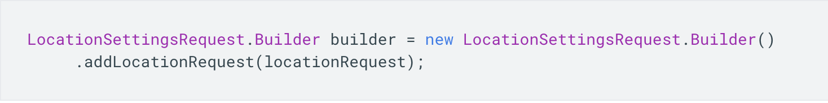
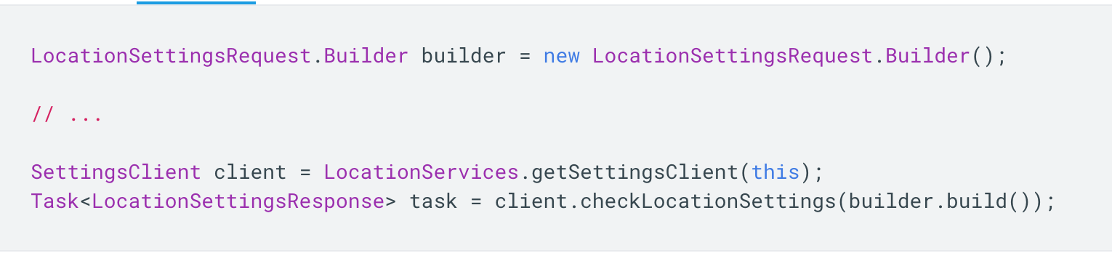
Get Current Location Setting Pelatihan
Untuk mendapatkan current location setting pada device pengguna
Periksa pengaturan lokasi, apakah sudah sesuai
Notes:
PRIORITY_BALANCED_POWER_ACCURACY
416/5000
Gunakan pengaturan ini untuk meminta ketepatan lokasi ke dalam blok kota, yang merupakan akurasi sekitar 100 meter. Ini dianggap tingkat akurasi yang kasar, dan cenderung mengkonsumsi daya yang lebih kecil. Dengan pengaturan ini, layanan lokasi cenderung menggunakan WiFi dan pemosisian menara seluler. Perhatikan, bagaimanapun, bahwa pilihan penyedia lokasi tergantung pada banyak faktor lain, seperti sumber mana yang tersedia.

Slide 29
Prompt user untuk mengubah location settings Pelatihan
Hal ini diperlukan untuk memberikan anjuran user telah mengatur location settings dengan benar.
OnSuccessListener untuk validasi locations setting yang telah sesuai.
OnFailureListener adalah event ketika location settings yang belum sesuai.
Notes:
PRIORITY_BALANCED_POWER_ACCURACY
416/5000
Gunakan pengaturan ini untuk meminta ketepatan lokasi ke dalam blok kota, yang merupakan akurasi sekitar 100 meter. Ini dianggap tingkat akurasi yang kasar, dan cenderung mengkonsumsi daya yang lebih kecil. Dengan pengaturan ini, layanan lokasi cenderung menggunakan WiFi dan pemosisian menara seluler. Perhatikan, bagaimanapun, bahwa pilihan penyedia lokasi tergantung pada banyak faktor lain, seperti sumber mana yang tersedia.

Slide 30
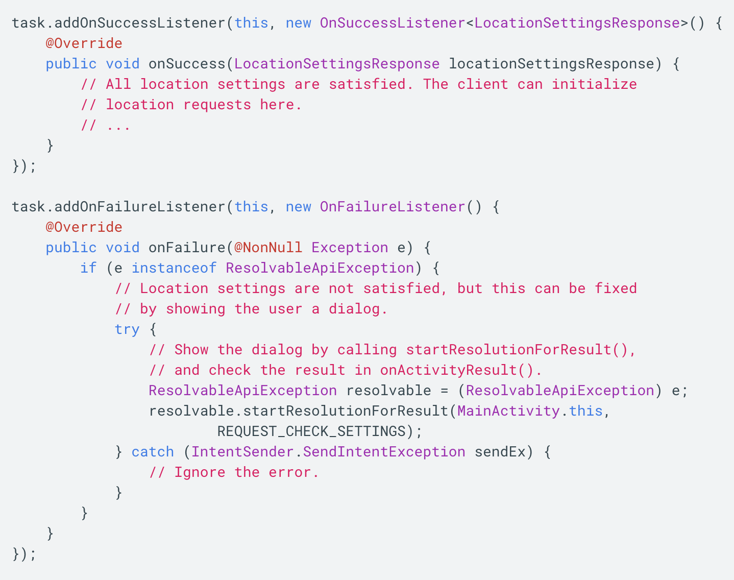
Prompt user untuk mengubah location settings Pelatihan
Contoh Source Code
Notes:
PRIORITY_BALANCED_POWER_ACCURACY
416/5000
Gunakan pengaturan ini untuk meminta ketepatan lokasi ke dalam blok kota, yang merupakan akurasi sekitar 100 meter. Ini dianggap tingkat akurasi yang kasar, dan cenderung mengkonsumsi daya yang lebih kecil. Dengan pengaturan ini, layanan lokasi cenderung menggunakan WiFi dan pemosisian menara seluler. Perhatikan, bagaimanapun, bahwa pilihan penyedia lokasi tergantung pada banyak faktor lain, seperti sumber mana yang tersedia.

Slide 31
Receive Location Update

Slide 32
Receive location updates Pelatihan
Digunakan untuk mendapatkan perubahan lokasi device dari pengguna
Return berupa lokasi koordinat dalam latitude dan longitude
GetLastLocation()untuk mendapatkan lokasi terakhir
metode ini untuk me-request pembaharuan lokasi agar sesuai dengan lokasi terbaru.
Keakuratan bergantung provider yang tersedia
Notes:
PRIORITY_BALANCED_POWER_ACCURACY
416/5000
Gunakan pengaturan ini untuk meminta ketepatan lokasi ke dalam blok kota, yang merupakan akurasi sekitar 100 meter. Ini dianggap tingkat akurasi yang kasar, dan cenderung mengkonsumsi daya yang lebih kecil. Dengan pengaturan ini, layanan lokasi cenderung menggunakan WiFi dan pemosisian menara seluler. Perhatikan, bagaimanapun, bahwa pilihan penyedia lokasi tergantung pada banyak faktor lain, seperti sumber mana yang tersedia.

Slide 33
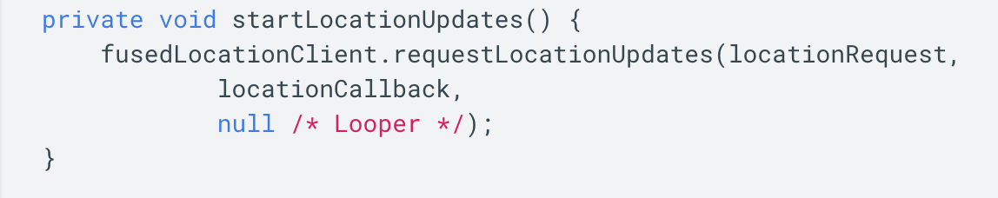
Request location updates Pelatihan
Sebelum melakukan request, aplikasi harus terkoneksi dengan location service terlebih dahulu
Call requestLocationUpdates()untuk request lokasi terbaru.
Contoh method
Notes:
PRIORITY_BALANCED_POWER_ACCURACY
416/5000
Gunakan pengaturan ini untuk meminta ketepatan lokasi ke dalam blok kota, yang merupakan akurasi sekitar 100 meter. Ini dianggap tingkat akurasi yang kasar, dan cenderung mengkonsumsi daya yang lebih kecil. Dengan pengaturan ini, layanan lokasi cenderung menggunakan WiFi dan pemosisian menara seluler. Perhatikan, bagaimanapun, bahwa pilihan penyedia lokasi tergantung pada banyak faktor lain, seperti sumber mana yang tersedia.

Slide 34
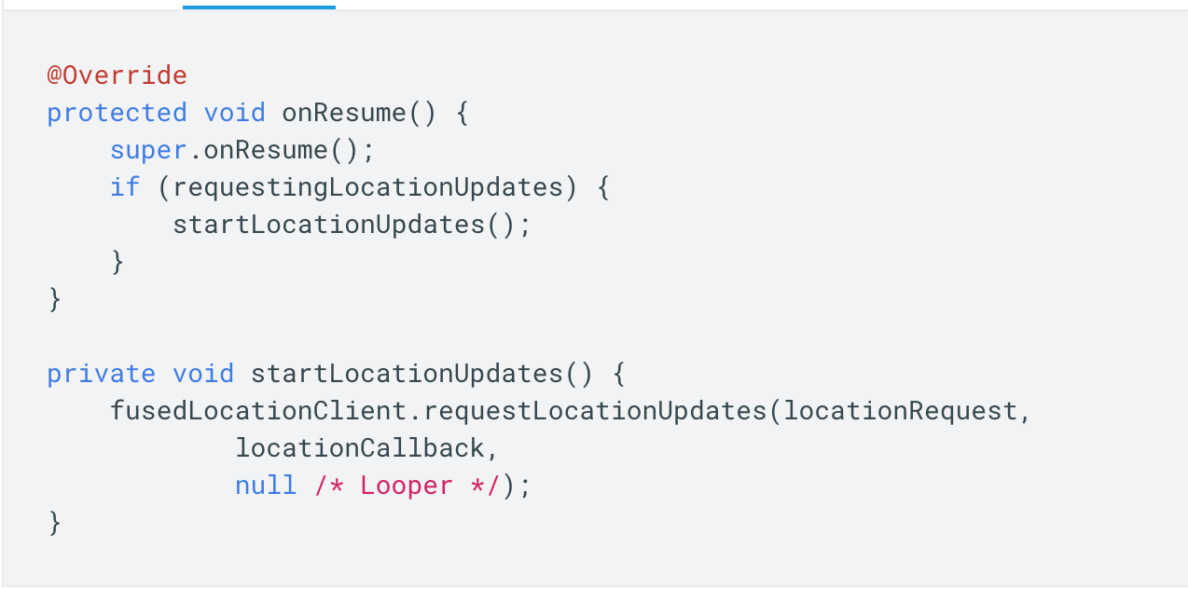
Request location updates Pelatihan
Contoh penggunaan request location update
Notes:
PRIORITY_BALANCED_POWER_ACCURACY
416/5000
Gunakan pengaturan ini untuk meminta ketepatan lokasi ke dalam blok kota, yang merupakan akurasi sekitar 100 meter. Ini dianggap tingkat akurasi yang kasar, dan cenderung mengkonsumsi daya yang lebih kecil. Dengan pengaturan ini, layanan lokasi cenderung menggunakan WiFi dan pemosisian menara seluler. Perhatikan, bagaimanapun, bahwa pilihan penyedia lokasi tergantung pada banyak faktor lain, seperti sumber mana yang tersedia.

Slide 35
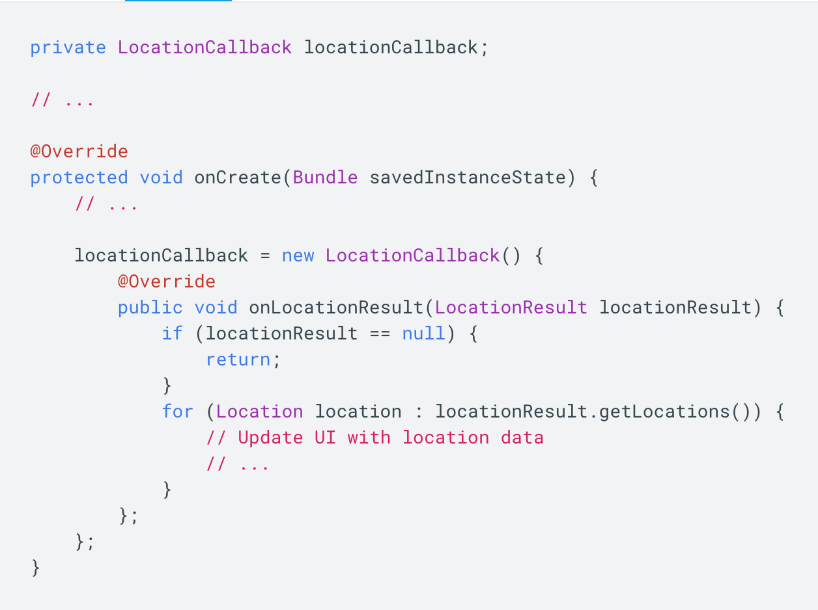
Define the location update callback Pelatihan
Digunakan untuk melakukan aksi ketika mendapatkan perubahan lokasi terbaru
Contoh implementasi Source code
Notes:
PRIORITY_BALANCED_POWER_ACCURACY
416/5000
Gunakan pengaturan ini untuk meminta ketepatan lokasi ke dalam blok kota, yang merupakan akurasi sekitar 100 meter. Ini dianggap tingkat akurasi yang kasar, dan cenderung mengkonsumsi daya yang lebih kecil. Dengan pengaturan ini, layanan lokasi cenderung menggunakan WiFi dan pemosisian menara seluler. Perhatikan, bagaimanapun, bahwa pilihan penyedia lokasi tergantung pada banyak faktor lain, seperti sumber mana yang tersedia.

Slide 36
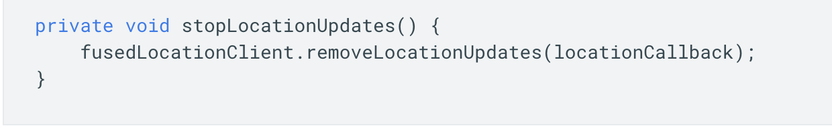
Stop Location Update Pelatihan
Digunakan ketika tidak lagi fokus pada activity yang menggunakan location service
Untuk meminimalkan penggunaan daya baterai
Notes:
PRIORITY_BALANCED_POWER_ACCURACY
416/5000
Gunakan pengaturan ini untuk meminta ketepatan lokasi ke dalam blok kota, yang merupakan akurasi sekitar 100 meter. Ini dianggap tingkat akurasi yang kasar, dan cenderung mengkonsumsi daya yang lebih kecil. Dengan pengaturan ini, layanan lokasi cenderung menggunakan WiFi dan pemosisian menara seluler. Perhatikan, bagaimanapun, bahwa pilihan penyedia lokasi tergantung pada banyak faktor lain, seperti sumber mana yang tersedia.

Slide 37
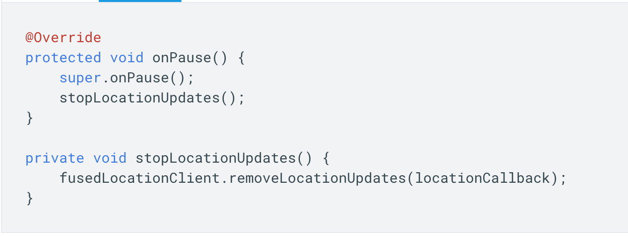
Stop Location Update Pelatihan
Contoh implementasi penggunaan
Notes:
PRIORITY_BALANCED_POWER_ACCURACY
416/5000
Gunakan pengaturan ini untuk meminta ketepatan lokasi ke dalam blok kota, yang merupakan akurasi sekitar 100 meter. Ini dianggap tingkat akurasi yang kasar, dan cenderung mengkonsumsi daya yang lebih kecil. Dengan pengaturan ini, layanan lokasi cenderung menggunakan WiFi dan pemosisian menara seluler. Perhatikan, bagaimanapun, bahwa pilihan penyedia lokasi tergantung pada banyak faktor lain, seperti sumber mana yang tersedia.

Slide 38
Display a Location Address

Slide 39
Display a Location Address Pelatihan
Lokasi koordinat didapatkan dari Get Last Know Location dan Receive Location update.
Tapi dibeberapa kasus, menampilkan alamat lokasi device lebih bermanfaat daripada lokasi koordinat.
Contoh : Untuk mengetahui nama jalan sekitar dari device pengguna.
Notes:
PRIORITY_BALANCED_POWER_ACCURACY
416/5000
Gunakan pengaturan ini untuk meminta ketepatan lokasi ke dalam blok kota, yang merupakan akurasi sekitar 100 meter. Ini dianggap tingkat akurasi yang kasar, dan cenderung mengkonsumsi daya yang lebih kecil. Dengan pengaturan ini, layanan lokasi cenderung menggunakan WiFi dan pemosisian menara seluler. Perhatikan, bagaimanapun, bahwa pilihan penyedia lokasi tergantung pada banyak faktor lain, seperti sumber mana yang tersedia.

Slide 40
Create and Monitor Geofances

Slide 41
Add Maps

Slide 42
Algorithm Mobile Navigation

Slide 43
Algoritma Shortest Path Google Maps Pelatihan
Algoritma yang digunakan sangat complex untuk mencari rute terpendek pada google maps.
Google maps melihat suatu peta sebagai grafik yang terdiri dari nodus menghubungkan lokasi yang berbeda-beda
Ketika kita ingin pergi dari tempat A ke tempat Z google akan membacanya sebagai titik A ke titik Z, algortma dijkstra bekerja dengan menghubungkan simpul simpul yang ada di setiap tepi dan mencari jarak terpendek untuk sampai ditempat tujuan
Notes:
PRIORITY_BALANCED_POWER_ACCURACY
416/5000
Gunakan pengaturan ini untuk meminta ketepatan lokasi ke dalam blok kota, yang merupakan akurasi sekitar 100 meter. Ini dianggap tingkat akurasi yang kasar, dan cenderung mengkonsumsi daya yang lebih kecil. Dengan pengaturan ini, layanan lokasi cenderung menggunakan WiFi dan pemosisian menara seluler. Perhatikan, bagaimanapun, bahwa pilihan penyedia lokasi tergantung pada banyak faktor lain, seperti sumber mana yang tersedia.

Slide 44
Algoritma Djikstra Pelatihan
Algoritma yang dipakai untuk memecahkan permasalahan jarak terpendek untuk graf berarah
Memeriksa dan membandingkan setiap jalur yang ada
Menentukan rute paling efisien

Slide 45
Algoritma Djikstra Pelatihan
Dijkstra juga menggunakan parameter seperti :
Panjang jalan,
Jumlah jalur,
Lampu lalu lintas,
Kepadatan Jalan
Data lalu lintas (real time / perkiraan)
Untuk menentukan rute paling efisien.

Slide 46
Algoritma Djikstra Pelatihan
Perhitungan algoritma djikstra :
U_{i} jarak terpendek dari titik 1 ke titik i. d_{ij} (≥ 0) panjang dari (i,j).
Label untuk titik j didefinisikan sebagai :
[u_{i,j}] = (u_{i} + d_{ij}, i) , dij ≥ 0

Slide 47
Algoritma Djikstra Pelatihan
Terdapat 2 Label
Sementara
Permanen
Label Sementara diganti dengan label lain jika ditemukan rute lain yang lebih pendek.
Jika tak ada rute lain yang lebih baik, status tetap (permanen).

Slide 48
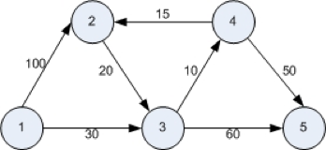
Algoritma Djikstra Pelatihan
Contoh menghitung jarak terpendek dari 1 ke 2

Slide 49

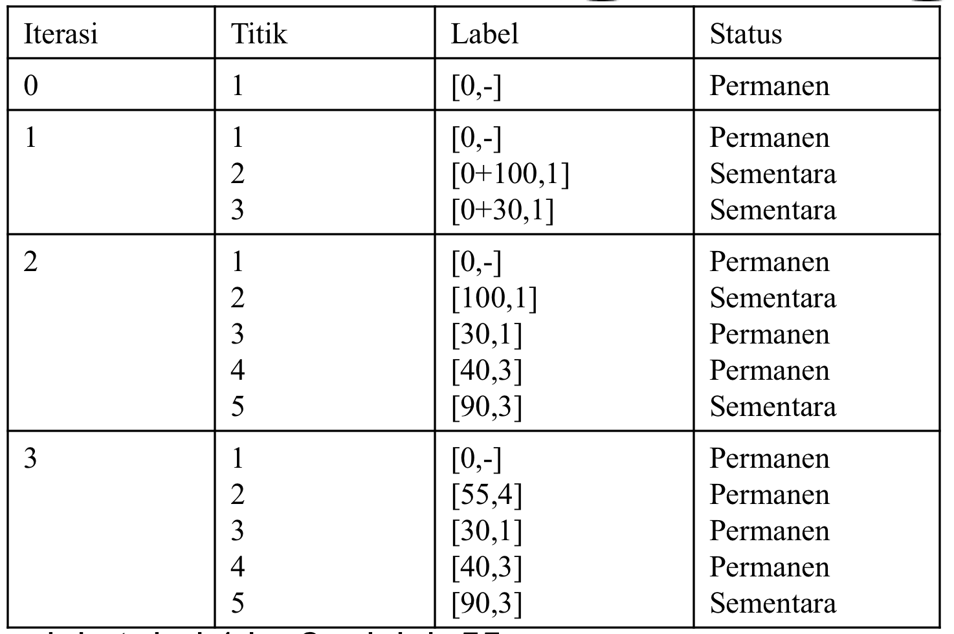
Algoritma Djikstra Pelatihan

Slide 50
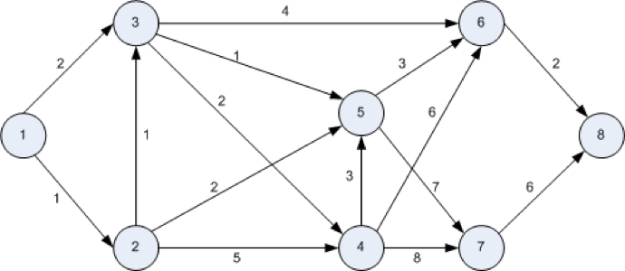
Latihan Algoritma Djikstra Pelatihan
Cari jarak terpendek dan rutenya dari :
1 ke 8 & 1 ke 6

Slide 51
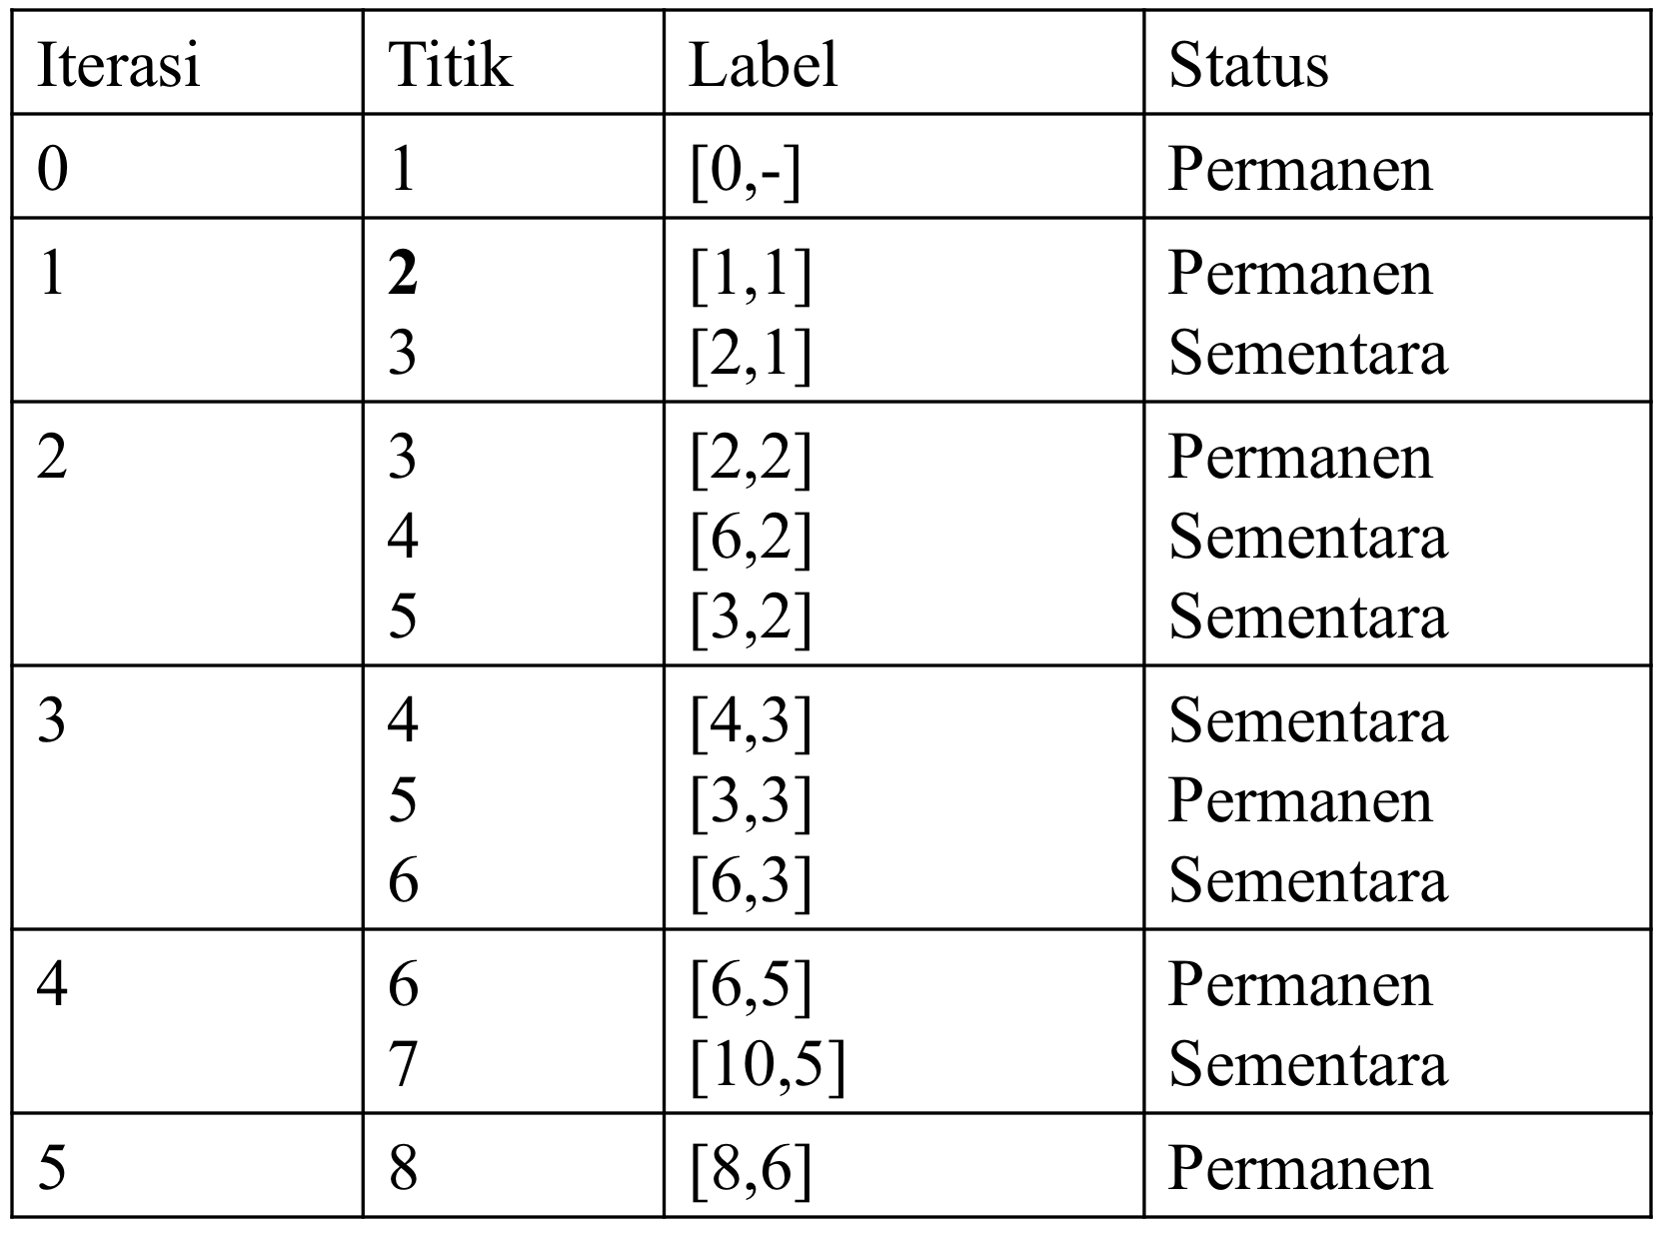
Latihan Algoritma Djikstra Pelatihan
Jarak 1 ke 8

Slide 52
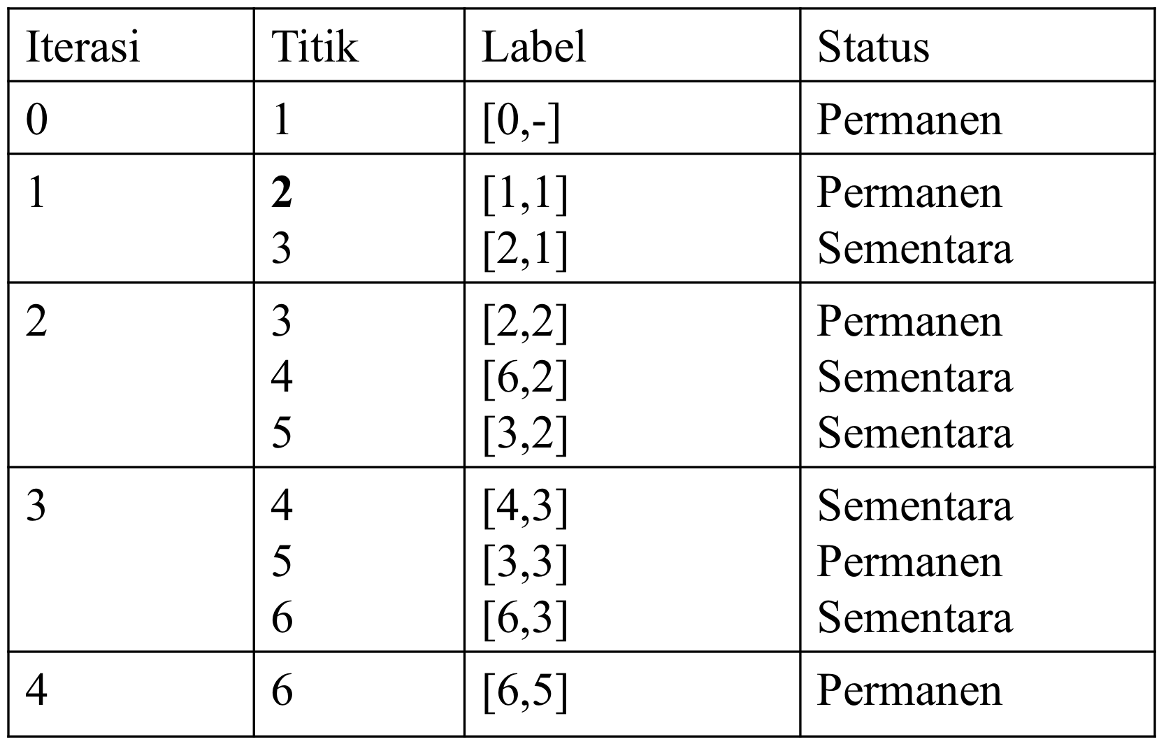
Latihan Algoritma Djikstra Pelatihan
Jarak 1 ke 6

Slide 53
Kesimpulan Pertemuan
Location Based Service menentukan lokasi pengguna berdasarkan GSM Network, Cell Tower dan Wi-Fi signals
Menentukan lokasi pengguna dengan GPS lebih akurat hasilnya daripada menggunakan Location Based Service tetapi memiliki kekurangan (Lebih boros penggunaan baterai)
Google maps API memungkinkan pihak developer untuk menampilkan peta / maps, fitur navigasi, dll ke dalam di aplikasi

Slide 54
Referensi:
https://developer.android.com
https://www.quora.com/How-does-the-algorithm-of-Google-Maps-work

Slide 55
Tim Penyusun:
Alif Akbar Fitrawan, S.Pd, M. Kom (Politeknik Negeri Banyuwangi);
Anwar, S.Si, MCs. (Politeknik Negeri Lhokseumawe);
Eddo Fajar Nugroho (BPPTIK Cikarang);
Eddy Tungadi, S.T., M.T. (Politeknik Negeri Ujung Pandang);
Fitri Wibowo (Politeknik Negeri Pontianak);
Ghifari Munawar (Politeknik Negeri Bandung);
Hetty Meileni, S.Kom., M.T. (Politeknik Negeri Sriwijaya) ;
I Wayan Candra Winetra, S.Kom., M.Kom (Politeknik Negeri Bali) ;
Irkham Huda (Vokasi UGM) ;
Josseano Amakora Koli Parera, S.Kom., M.T. (Politeknik Negeri Ambon) ;
I Komang Sugiartha, S.Kom., MMSI (Universitas Gunadarma) ;
Lucia Sri Istiyowati, M.Kom (Institut Perbanas) ;
Maksy Sendiang,ST,MIT (Politeknik Negeri Manado) ;
Medi Noviana (Universitas Gunadarma) ;
Muhammad Nashrullah (Politeknik Negeri Batam) ;
Nat. I Made Wiryana, S.Si., S.Kom., M.Sc. (Universitas Gunadarma) ;
Rika Idmayanti, ST, M.Kom (Politeknik Negeri Padang) ;
Rizky Yuniar Hakkun (Politeknik Elektronik Negeri Surabaya) ;
Robinson A.Wadu,ST.,MT (Politeknik Negeri Kupang) ;
Roslina. M.IT (Politeknik Negeri Medan) ;
Sukamto, SKom., MT. (Politeknik Negeri Semarang) ;
Syamsi Dwi Cahya, M.Kom. (Politeknik Negeri Jakarta) ;
Syamsul Arifin, S.Kom, M.Cs (Politeknik Negeri Jember) ;
Usmanudin (Universitas Gunadarma) ;
Wandy Alifha Saputra (Politeknik Negeri Banjarmasin) ;

